Slide 1
Магнитное поле в веществе. Магнитные свойства вещества.
http://www.youtube.com/watch?v=a0BEan8qPRI
http://www.youtube.com/watch?v=C16OGDDAnO4
http://www.youtube.com/watch?v=rp6hdFO87G0
http://www.youtube.com/watch?v=V7bayyndHaI
http://www.youtube.com/watch?v=dbTYezvUNC8

Slide 2
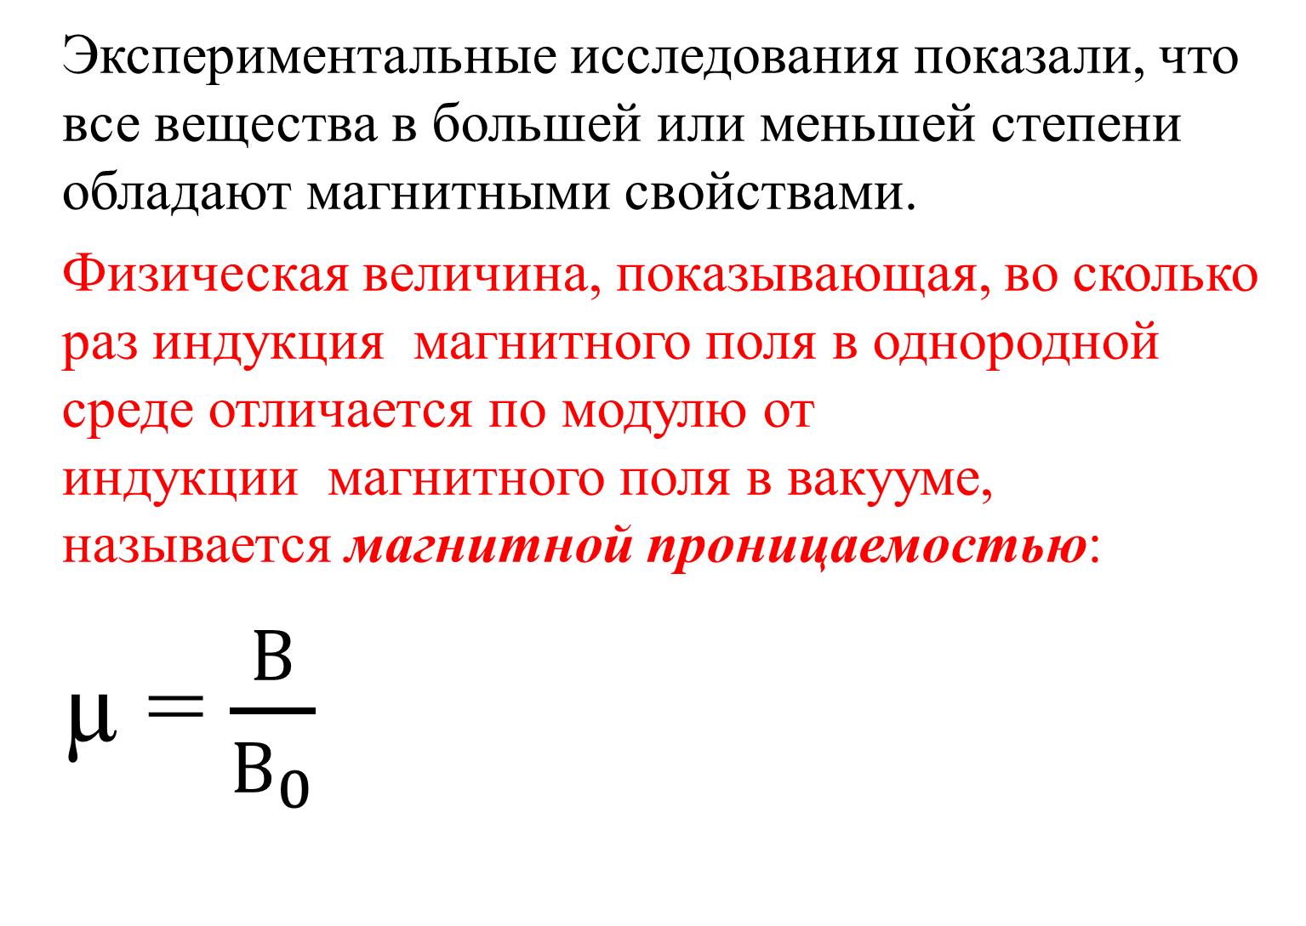
Экспериментальные исследования показали, что все вещества в большей или меньшей степени обладают магнитными свойствами.
Физическая величина, показывающая, во сколько раз индукция магнитного поля в однородной среде отличается по модулю от индукции магнитного поля в вакууме, называется магнитной проницаемостью:
µ = $\frac{В}{В_{0}}$

Slide 3
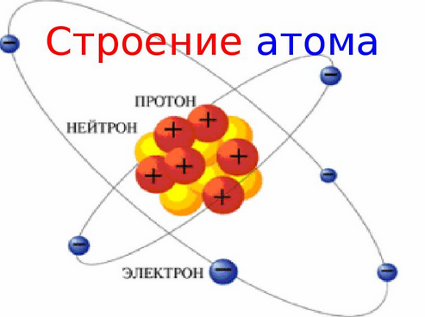
Магнитные свойства веществ определяются магнитными свойствами атомов или элементарных частиц (электронов, протонов и нейтронов), входящих в состав атомов. В настоящее время установлено, что магнитные свойства протонов и нейтронов почти в 1000 раз слабее магнитных свойств электронов. Поэтому магнитные свойства веществ в основном определяются электронами, входящими в состав атомов.

Slide 4
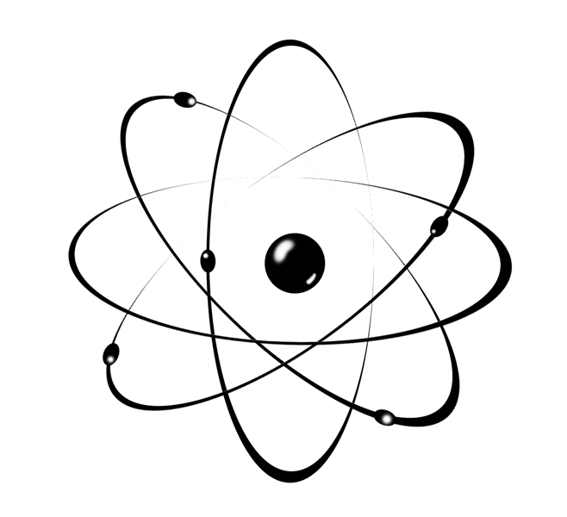
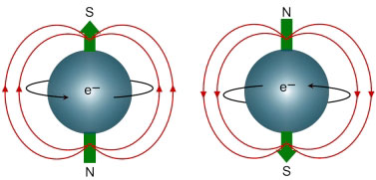
Одним из важнейших свойств электрона является наличие у него не только электрического, но и собственного магнитного поля.
Собственное магнитное поле электрона называют спиновым (spin – вращение).
Электрон создает магнитное поле также и за счет орбитального движения вокруг ядра, которое можно уподобить круговому микротоку.

Slide 5
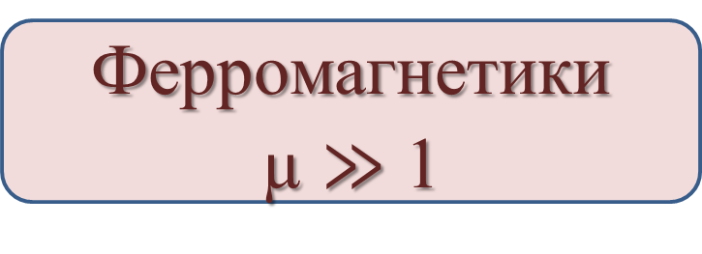
Магнитные свойства вещества
Слабо-магнитные
Сильные
Диамагнетики
µ < 1
Ферромагнетики
µ $≫$ 1
Парамагнетики
µ > 1

Slide 6
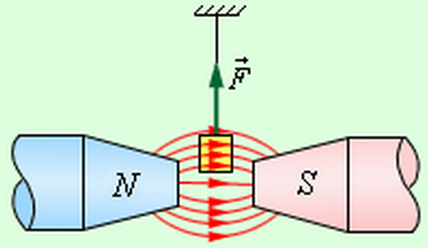
Диамагнетики (µ < 1)
В 1777 году C. Дж. Бергман стал первым человеком, заметившим, что висмут и сурьма отталкиваются магнитным полем. Однако термин «диамагнетизм» был введен позже (в сентябре 1845 года) Майклом Фарадеем.
Особенность: диамагнитные образцы намагничиваются против внешнего поля. Диамагнетики выталкиваются из области сильного магнитного поля.
Примеры: вода, висмут, медь, золото, сера, ртуть, хлор, инертные газы и практически все органические соединения.
медь(μ – 1 ≈ –3·10^{–6}),
вода (μ – 1 ≈ –9·10^{–6}),
висмут (μ – 1 ≈ –1,7·10^{–3})

Slide 7
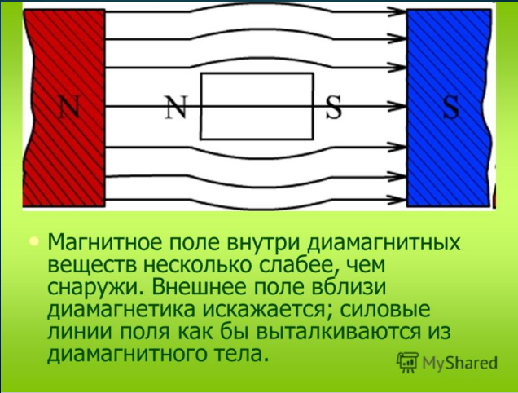
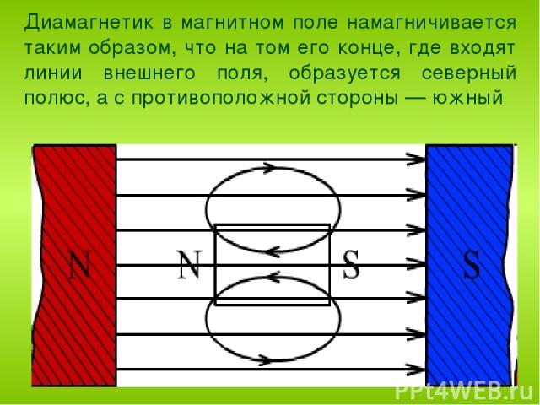
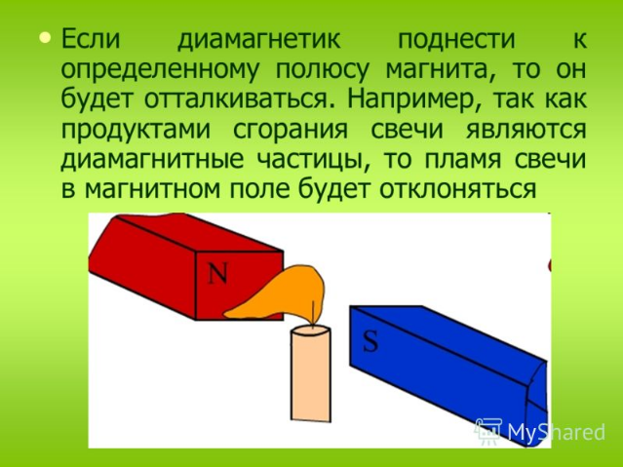

Slide 8
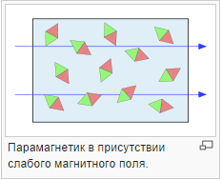
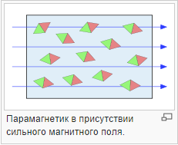
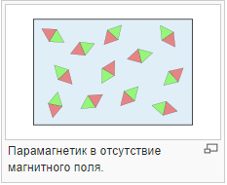
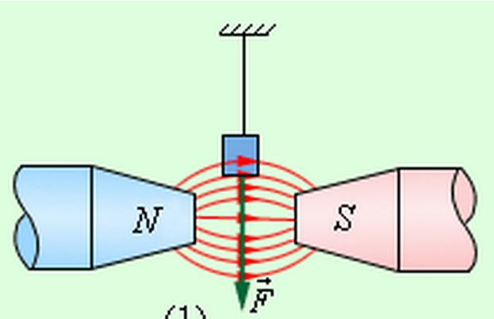

Парамагнетики (µ $>$ 1)
Особенность: при внесении во внешнее магнитное поле парамагнитные образцы намагничиваются так, что их собственное магнитное поле оказывается направленным по внешнему полю. Парамагнетики втягиваются в область сильного поля.
Примеры: алюминий, кислород, молибден, платина, кальций, хром, соли железа, никеля, марганец
хлористое железо (FeCl₃) μ – 1 ≈ 2,5·10^{–3}
алюминий μ – 1 ≈ 2,1·10^{–5}

Slide 9
Пара- и диамагнетизм объясняется поведением электронных орбит во внешнем магнитном поле.
У атомов диамагнитных веществ в отсутствие внешнего поля собственные магнитные поля электронов и поля, создаваемые их орбитальным движением, полностью скомпенсированы.
Возникновение диамагнетизма связано с действием силы Лоренца на электронные орбиты.
Под действием этой силы изменяется характер орбитального движения электронов и нарушается компенсация магнитных полей.
Возникающее при этом собственное магнитное поле атома оказывается направленным против направления индукции внешнего поля.
В атомах парамагнитных веществ магнитные поля электронов скомпенсированы не полностью, и атом оказывается подобным маленькому круговому току.
В отсутствие внешнего поля эти круговые микротоки ориентированы произвольно, так что суммарная магнитная индукция равна нулю.
Внешнее магнитное поле оказывает ориентирующее действие – микротоки стремятся сориентироваться так, чтобы их собственные магнитные поля оказались направленными по направлению индукции внешнего поля.

Slide 10

Ферромагнетики (µ $≫$ 1)
Примеры: железо, никель, кобальт, гадолиний. Наибольшей магнитной проницаемостью обладает железо. Широкое применение в технике получили керамические ферромагнитные материалы – ферриты(сплавы, содержащие ферромагнитные элементы).
Особенность:
способность сильно намагничиваться в магнитном поле
для каждого ферромагнетика существует определенная температура (так называемая температура или точка Кюри), выше которой ферромагнитные свойства исчезают, и вещество становится парамагнетиком. У Железо -770 °C, кобальт -1130 °C, никель - 360 °C.

Slide 11
Ферромагнетики
магнито-мягкие
магнито-жесткие
Почти полностью размагничиваются, когда внешнее магнитное поле становится равным нулю.
Примеры: чистое железо, электротехническая сталь и некоторые сплавы.
Эти материалы применяются в приборах переменного тока, в которых происходит непрерывное перемагничивание, то есть изменение направления магнитного поля (трансформаторы, электродвигатели).
Магнито-жесткие материалы в значительной мере сохраняют свою намагниченность и после удаления их из магнитного поля.
Примеры: углеродистая сталь и ряд специальных сплавов.
Магнито-жесткие материалы используются в основном для изготовления постоянных магнитов.

Slide 12
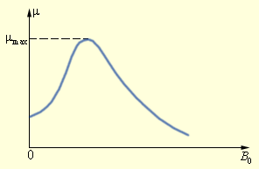
Магнитная проницаемость μ ферромагнетиков не является постоянной величиной; она сильно зависит от индукции B₀ внешнего поля.
В таблицах обычно приводятся значения максимальной магнитной проницаемости.

Slide 13
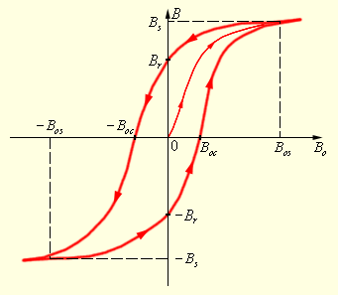
Непостоянство магнитной проницаемости приводит к сложной нелинейной зависимости индукции B магнитного поля в ферромагнетике от индукции B₀ внешнего магнитного поля. Характерной особенностью процесса намагничивания ферромагнетиков является так называетмый гистерезис, то есть зависимость намагничивания от предыстории образца. Кривая намагничивания B (B₀) ферромагнитного образца представляет собой петлю сложной формы, которая называется петлей гистерезиса.

Slide 14
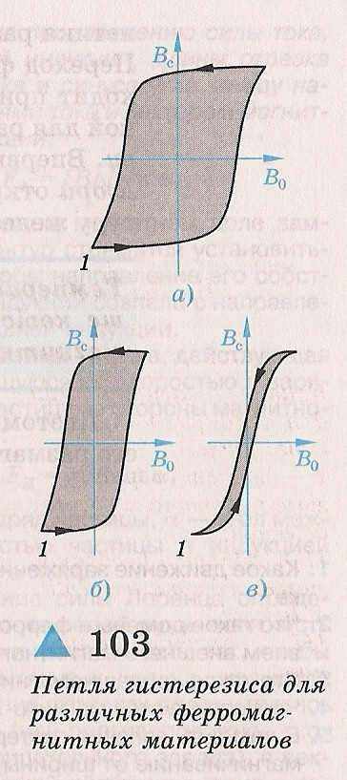
Чем шире петля, тем труднее размагнитить образец

Slide 15
Природа ферромагнетизма может быть до конца понята только на основе квантовых представлений. Качественно ферромагнетизм объясняется наличием собственных (спиновых) магнитных полей у электронов. В кристаллах ферромагнитных материалов возникают условия, при которых, вследствие сильного взаимодействия спиновых магнитных полей соседних электронов, энергетически выгодной становится их параллельная ориентация. В результате такого взаимодействия внутри кристалла ферромагнетика возникают самопроизвольно намагниченные области размером порядка 10^{–2}–10^{–4} см. Эти области называются доменами. Каждый домен представляет из себя небольшой постоянный магнит.

Slide 16
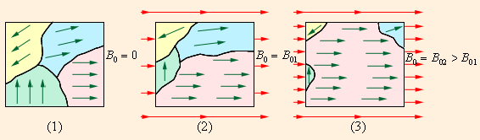
В отсутствие внешнего магнитного поля направления векторов индукции магнитных полей в различных доменах ориентированы в большом кристалле хаотически. Такой кристалл в среднем оказывается ненамагниченным.
При наложении внешнего магнитного поля происходит смещение границ доменов так, что объем доменов, ориентированных по внешнему полю, увеличивается.
С увеличением индукции внешнего поля возрастает магнитная индукция намагниченного вещества.
В очень сильном внешнем поле домены, в которых собственное магнитное поле совпадает по направлению с внешним полем, поглощают все остальные домены, и наступает магнитное насыщение.

Slide 17
Прямолинейный проводник массой m = 3 кг, по которому проходит ток силой I = 5 А, поднимается вертикально вверх в однородном магнитном поле с индукцией В = 3 Тл, расположен под углом α = 90° к линиям магнитной индукции. Через время t = 2 с после начала движения он приобретает скорость v = 10 м/с. Определить длину проводника.
Электрон влетает в плоский горизонтальный конденсатор параллельно его пластинам со скоростью v_{o} = 2 × 10⁷ м/с. Длина конденсатора l = 10 см, напряженность электростатического поля конденсатора Е = 200 В/см. При вылете из конденсатора электрон попадает в магнитное поле, линии которого перпендикулярны силовым линиям электростатического поля. Магнитная индукция поля В = 2 × 10⁻² Тл. Найти радиус винтовой траектории электрона в магнитном поле.
Заряженная частица, ускоренная разностью потенциалов U = 200 В, влетела в точке 1 в однородное магнитное поле с индукцией В = 4 × 10⁻³ Тл, перпендикулярной скорости частицы, и вылетела в точке 2. Расстояние l между точками 1 и2 равно 1 м. Найти отношение заряда частицы к ее массе.

Slide 18
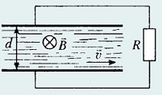
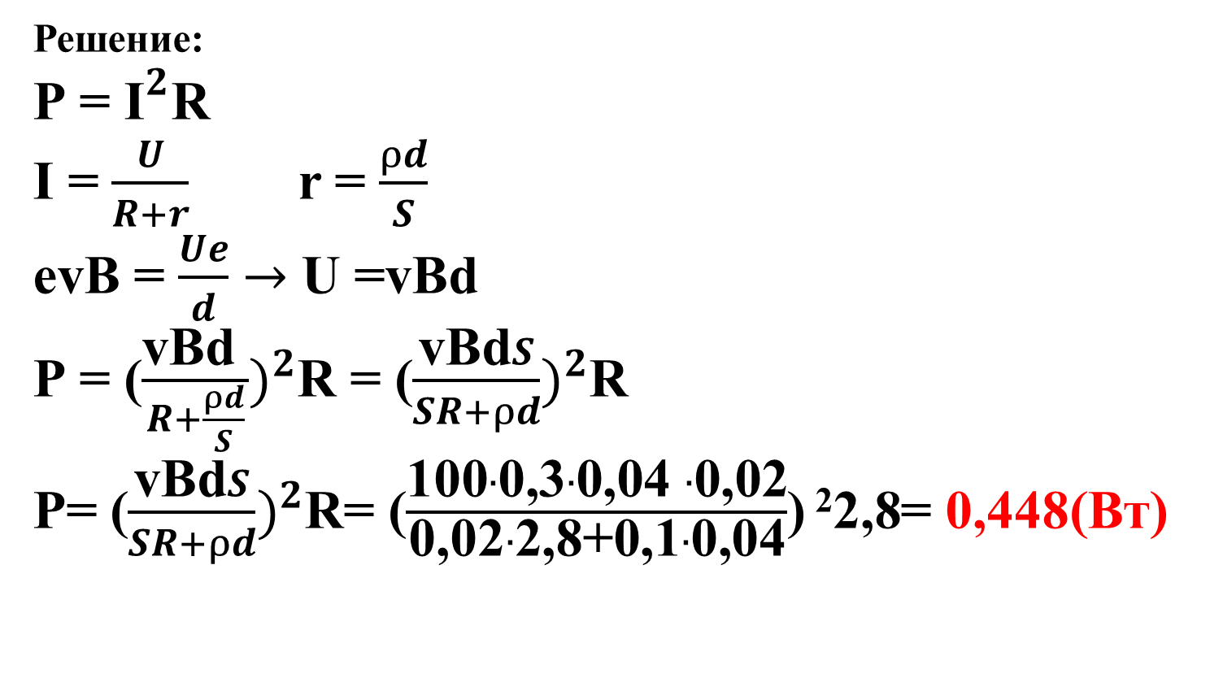
Две параллельные металлические пластины, расстояние между которыми d = 40,0 мм, а площадь каждой пластины S = 200 см², помещены в поток проводящей жидкости (ρ = 100 мОм × м). Скорость потока жидкости, модуль которой v = 100 м/с, направлена параллельно плоскости пластин. Пластины находятся в однородном магнитном поле, направленном перпендикулярно скорости жидкости. Модуль индукции магнитного поля B = 300 мТл. Пластины замкнули на резистор сопротивлением R = 2,80 Ом. Какая мощность P тока будет при этом выделяться в резисторе?
Решение:
Р = ${\text{I}}^{2}$R
I = $\frac{U}{R+r}$ r = $\frac{ρd}{S}$
evB = $\frac{Ue}{d}$ $→$ U =vBd
Р = (${\frac{\text{vBd} }{R+\frac{ρd}{S}})}^{2}$R = (${\frac{\text{vBd}S}{SR+ρd})}^{2}$R
P= (${\frac{\text{vBd}S}{SR+ρd})}^{2}$R= ($\frac{\text{100}∙\text{0,3}∙\text{0,04 }∙\text{0,02}}{\text{0,02}∙\text{2}\text{,}\text{8+0,1}∙\text{0,04}}$) ²$\text{2,8}$= 0,448(Вт)

Slide 19
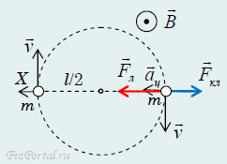
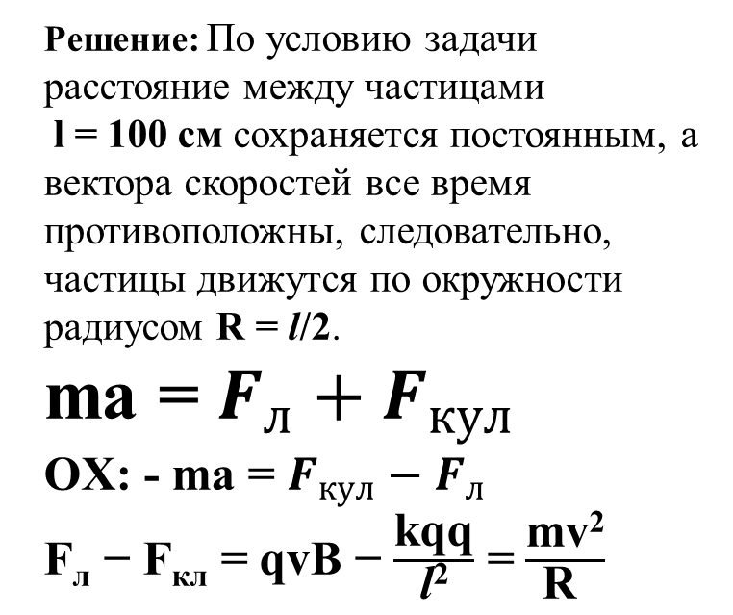
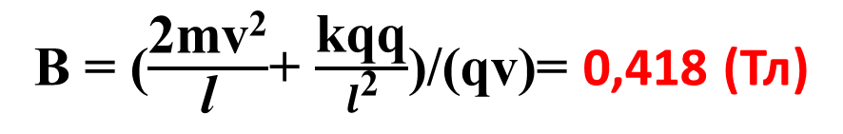
Две частицы массами m₁ = m₂ = 0,400 × 10⁻¹² кг, заряды которых q₁ = q₂ = 1,00 × 10⁻¹⁰ Кл, движутся в вакууме в однородном магнитном поле, индукция В которого перпендикулярна их скоростям. Расстояние l = 100 см между частицами остается постоянным. Модули скоростей частиц v₁ = v₂ = 50,0 м/с, а их направления противоположны в любой момент времени. Пренебрегая влиянием магнитного поля, создаваемого частицами, определите индукции В магнитного поля.
Решение: По условию задачи расстояние между частицами
l = 100 см сохраняется постоянным, а вектора скоростей все время противоположны, следовательно, частицы движутся по окружности радиусом R = l/2.
ma = $F_{л}+F_{кул}$
ОX: - ma = ${F_{кул}−F}_{л}$
F_{л} − F_{кл} = qvB − $\frac{\text{kqq}}{\text{l}\text{2}}$ = $\frac{\text{mv}\text{2}}{\text{R} }$
x
B = ($\frac{\text{2}\text{mv}\text{2}}{\text{l}}$+ $\frac{\text{kqq}}{l\text{2}}$)/(qv)= 0,418 (Тл)

